Slide 1





Detección de propuestas ciudadanas duplicadas
Tres índices de similitud
16 de octubre de 2026
Notes:
Esta presentación propone una forma sencilla de identificar propuestas ciudadanas duplicadas en el proceso del Plan Nacional de Desarrollo 2026-2030. Se presentan tres índices de similitud, el costo de comparar todas las propuestas entre sí y una propuesta de solución basada en un índice combinado y una matriz de similitud.

Slide 2






Fuente de datos
La comparación se realiza sobre la tabla de propuestas que se carga en SharePoint, con una fila por propuesta.
Formulario ciudadano
Exportación
Consulta en los datos
Lista de SharePoint
Hasta 8 propuestas por envío, una por eje
70 columnas, una fila por envío (radicado)
El Excel compartido el jueves, con los datos de cada propuesta
Fuente de la aplicación de clasificación
Campos que se comparan
Campos excluidos
Eje_n_propuesta: texto de la propuesta (insumo principal)
Eje_n_resultado: resultado esperado a 2030
Municipio: contexto, para no mezclar territorios
Sexo, orientación sexual y discapacidad: son datos sensibles y no describen el contenido de la propuesta.
Notes:
El formulario guarda una fila por envío, con hasta ocho bloques de propuesta. La consulta de Excel transforma esa exportación en una fila por propuesta, identificada por el radicado más el número de bloque, y esa tabla es la que se carga en SharePoint y la que se compara. Del texto se utilizan la propuesta y el resultado esperado; como contexto, el municipio y el eje. Los datos de caracterización, como sexo, orientación sexual y discapacidad, se excluyen por ser datos sensibles y porque no aportan información sobre el contenido.
El Excel mencionado es el Excel que nos compartieron el miércoles de como ellos recolectan la información, está en este link de teams. https://planeacionnacional-my.sharepoint.com/:x:/g/personal/rigutierrez_dnp_gov_co/IQCEhkHMAJI3QKZmsZvwUTfmATPKSufc7dhHql1Gj4PQEP4?e=nFCBoH
El municipio sí debe pesar. Si en Almeida y en Tunja piden «arreglar las vías veredales», el texto es casi idéntico, pero son dos necesidades de dos territorios. Si las marcamos como duplicadas, uno de los dos municipios desaparece del conteo.

Slide 3
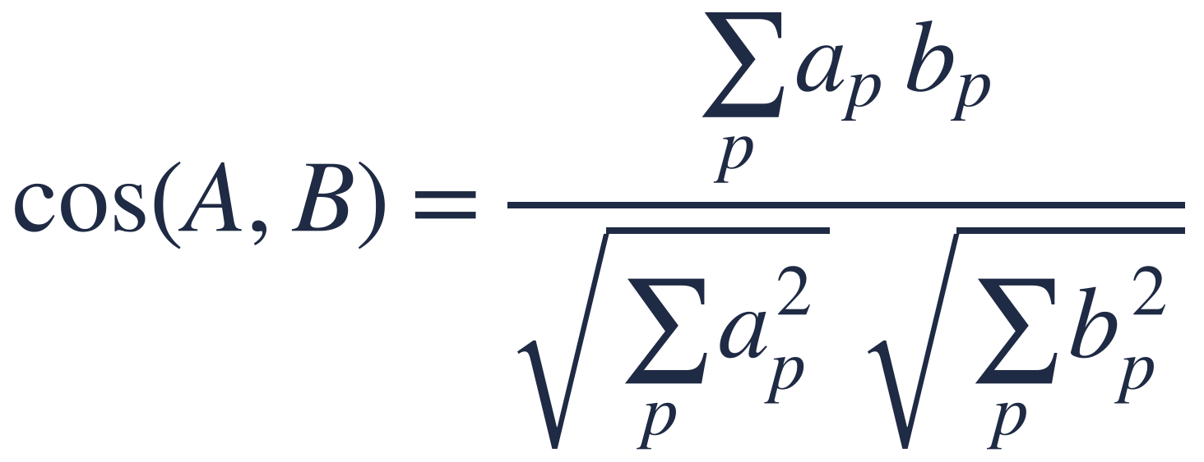
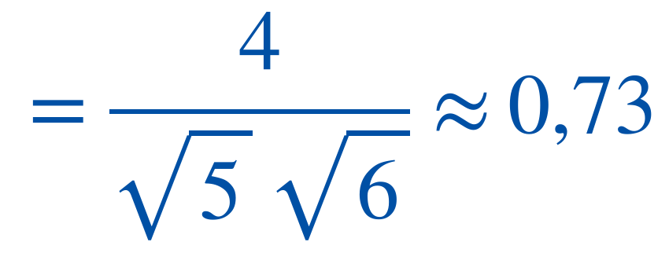

Índice 1: similitud del coseno (palabras)
Se cuentan las palabras de cada texto y se mide cuántas comparten, sin importar el orden en que aparecen.
Texto A
Palabra | A | B
vías | 1 | 1
veredales | 1 | 1
puentes | 1 | 1
almeida | 1 | 1
arreglar | 1 | 0
mejorar | 0 | 1
municipio | 0 | 1
«Arreglar las vías veredales y los puentes de Almeida»
Texto B
aₚ, bₚ: veces que aparece la palabra p en el texto A y en el texto B
«Mejorar las vías y puentes veredales del municipio de Almeida»
Antes de contar se quitan tildes y palabras sin contenido: las, y, los, de, del. Palabras de parada.
4 palabras en común (filas resaltadas)
1 = mismas palabras · 0 = ninguna en común
Ventaja: simple, rápido y no depende de la longitud del texto.
Limitación: no reconoce sinónimos (carretera ≠ vía) ni errores de digitación.
Fuente: Manning, Raghavan y Schütze (2008), Introduction to Information Retrieval, Cambridge University Press, cap. 6.
Notes:
El primer índice es el más intuitivo: se cuentan las palabras de cada texto y se mide cuántas comparten. Antes de contar se quitan las tildes y las palabras que no aportan contenido, como artículos y preposiciones; se trabaja con las palabras completas. En el ejemplo, el texto A tiene cinco palabras con contenido y el texto B tiene seis; comparten cuatro: vías, veredales, puentes y Almeida. La fórmula es el coseno entre los dos conteos: en el numerador se suman los productos de las palabras compartidas, que dan 4, y en el denominador se divide por la raíz de cinco y la raíz de seis, que corrigen por la longitud de cada texto. El resultado es 0,73. Una mejora habitual es dar más peso a las palabras poco frecuentes en el conjunto de propuestas, lo que se conoce como TF-IDF. Su limitación es que no reconoce sinónimos ni palabras mal escritas.

Slide 4
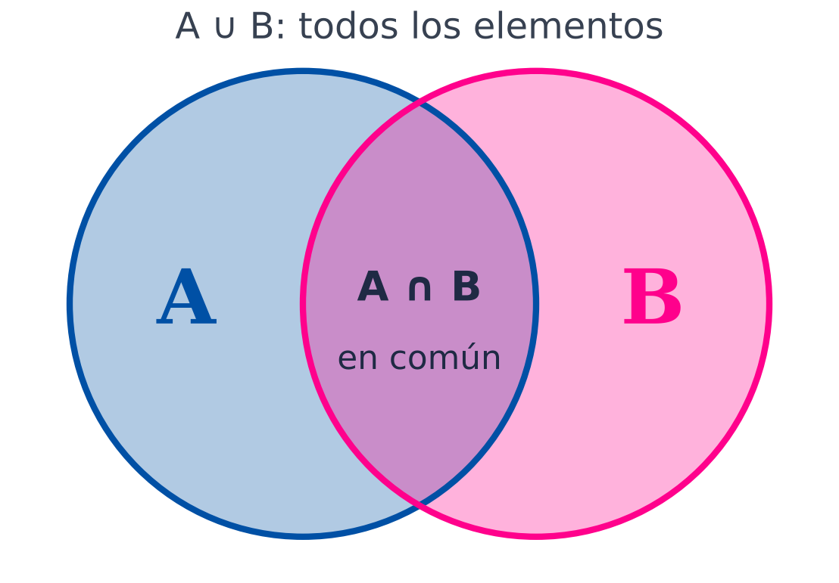
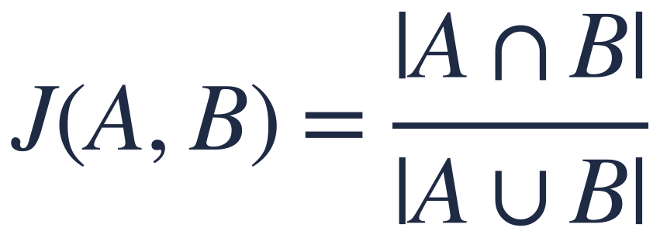
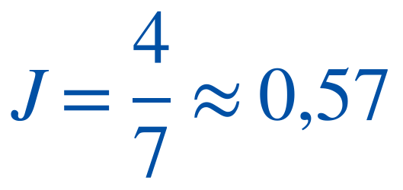
Índice 2: índice de Jaccard (conjuntos de palabras)
Compara los conjuntos de palabras de dos textos: lo que tienen en común dividido entre todo lo que contienen.
Conjunto | Palabras | n
A | arreglar, vías, veredales, puentes, almeida | 5
B | mejorar, vías, puentes, veredales, municipio, almeida | 6
A ∩ B | vías, veredales, puentes, almeida | 4
A ∪ B | las 7 palabras distintas de ambos | 7
A ∩ B: elementos en común · A ∪ B: todos los elementos distintos · |·|: cantidad
Con los mismos textos A y B del índice 1, después de quitar tildes y palabras sin contenido.
1 = mismo conjunto · 0 = nada en común
Ventaja: aplicado a fragmentos de 5 letras tolera errores de digitación: un reenvío con dos errores obtuvo 0,89.
Limitación: no reconoce sinónimos ni la misma idea dicha con otras palabras.
Fuentes: Broder (1997), On the resemblance and containment of documents; Manning, Raghavan y Schütze (2008), cap. 19.6.
Notes:
El índice de Jaccard compara conjuntos. Se toman las palabras de cada texto como un conjunto, sin repeticiones, y se divide el número de elementos en común entre el número total de elementos distintos. Con los textos A y B del índice anterior, A tiene cinco palabras, B tiene seis, comparten cuatro y en total hay siete distintas: el índice es 4 sobre 7, aproximadamente 0,57. La misma fórmula puede aplicarse a fragmentos de cinco letras en lugar de palabras completas; así, un error de digitación solo cambia unos pocos fragmentos y el índice se mantiene alto. En nuestra prueba, un reenvío con dos errores obtuvo 0,89. Es la técnica clásica para detectar páginas web y documentos casi idénticos. Su limitación es que no reconoce la misma idea expresada con otras palabras.

Slide 5
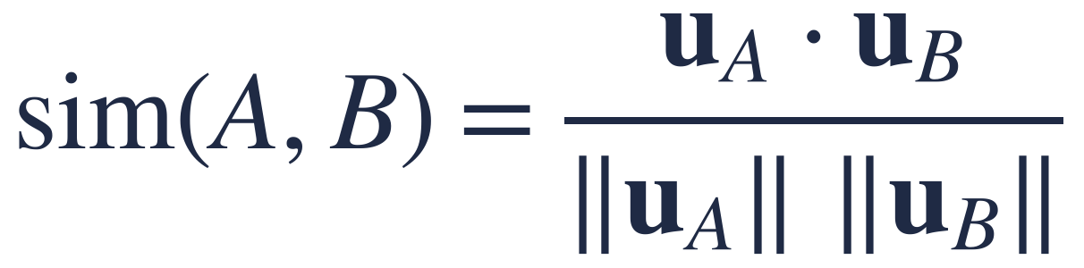
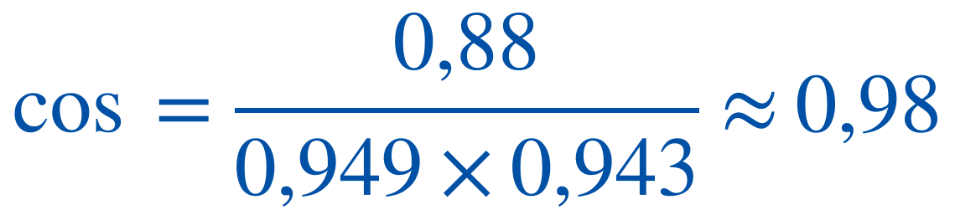

Índice 3: coseno semántico
Un modelo de lenguaje convierte cada texto en un vector de números según su significado; luego se aplica el coseno.
Texto A
Componente | u_A | u_B | u_A·u_B
1 | 0,8 | 0,7 | 0,56
2 | 0,5 | 0,6 | 0,30
3 | 0,1 | 0,2 | 0,02
Suma |  |  | 0,88
Longitud ‖u‖ | 0,949 | 0,943
«Arreglar la carretera de la vereda»
Texto B
u_A, u_B: vectores que el modelo asigna a cada texto · ‖u‖: longitud del vector
«Mejorar la vía rural»
Modelo de lenguaje
Requiere más computo.
Vectores ilustrativos de 3 números; un modelo real usa 384.
1 = mismo significado · 0 = sin relación
Ventaja: reconoce sinónimos y paráfrasis aunque las palabras no coincidan.
Limitación: requiere un modelo de lenguaje ejecutado dentro de la entidad y más cómputo.
Fuentes: Reimers y Gurevych (2019), Sentence-BERT, EMNLP; CDO Council (2021), Implementing Federal-Wide Comment Analysis Tools.
Notes:
El tercer índice compara significados y no palabras. Un modelo de lenguaje lee cada texto y lo convierte en un vector de números: textos que dicen lo mismo quedan representados por vectores parecidos. Luego se aplica la misma fórmula del coseno. En el ejemplo, «arreglar la carretera de la vereda» y «mejorar la vía rural» no comparten palabras, por lo que los índices 1 y 2 darían cero; sin embargo, sus vectores son muy parecidos. Se multiplican los componentes y se suman, lo que da 0,88; se divide por la longitud de cada vector, 0,949 y 0,943, y el resultado es 0,98. Los vectores del ejemplo son ilustrativos, de tres números; un modelo real usa 384. Este enfoque es el que propuso el CDO Council del Gobierno de Estados Unidos para agrupar comentarios ciudadanos con la misma idea. Debe ejecutarse con un modelo abierto dentro de la entidad para no enviar los textos de la ciudadanía a servicios externos.

Slide 6
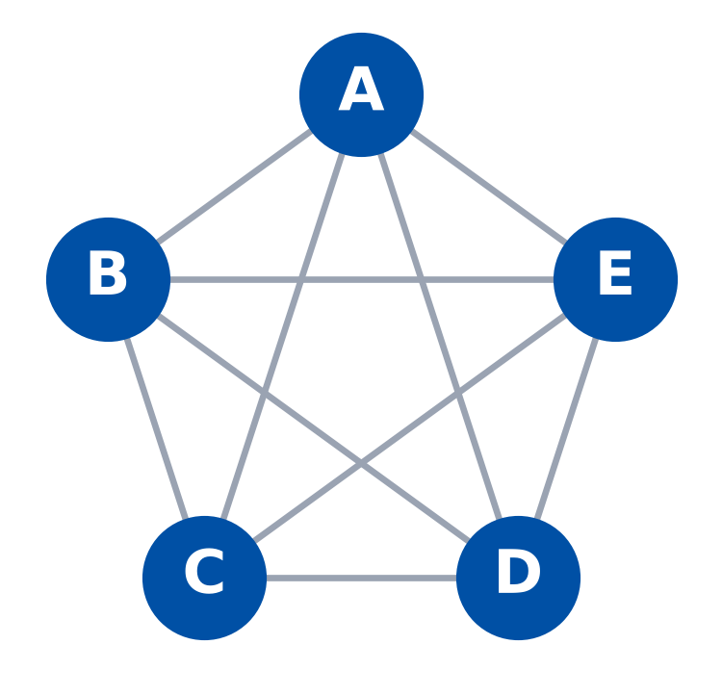
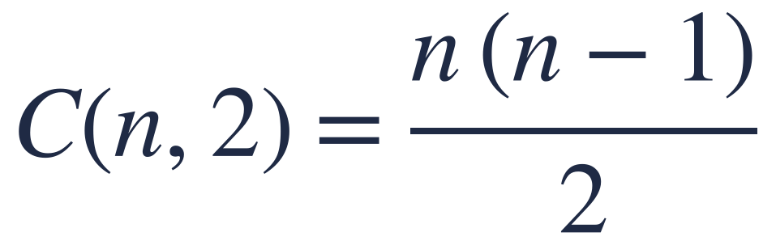

¿Cuántas comparaciones se necesitan?
Comparar todas las propuestas entre sí es un problema de combinatoria: se cuentan las parejas posibles entre n propuestas.
Cálculo | Tamaño
Parejas por comparar | 499.500
Índice 1: coseno (≈ 150 palabras por texto) | ≈ 1,5 × 10⁸ operaciones
Índice 2: Jaccard (≤ 996 fragmentos por texto) | ≈ 1,0 × 10⁹ operaciones
Índice 3: coseno semántico (vectores de 384) | ≈ 1,9 × 10⁸ multiplicaciones
Matriz de similitud 1.000 × 1.000 | 1.000.000 de celdas ≈ 4 MB
5 propuestas → 10 parejas
Crece de forma cuadrática: con 10.000 propuestas las parejas se multiplican por 100 (≈ 50 millones).
Cómo se controla: comparar dentro de bloques (mismo eje o departamento) y solo con los vecinos más cercanos de cada propuesta.
Notes:
Comparar todas las propuestas entre sí es un problema de combinatoria: el número de parejas posibles entre n propuestas es la combinación de n en 2, es decir, n por n menos uno, dividido entre dos. Con cinco propuestas son diez parejas, como muestra el grafo. Como ejemplo, si se fija un límite de 1.000 caracteres por propuesta, unas 150 palabras, y se reciben 1.000 propuestas, hay 499.500 parejas. El conteo de palabras requiere del orden de 150 millones de operaciones; el índice de Jaccard sobre fragmentos, del orden de mil millones; y el coseno semántico, unos 190 millones de multiplicaciones, además de convertir una sola vez cada texto en vector. La matriz completa tiene un millón de celdas y ocupa unos 4 megabytes, algo manejable. El reto aparece al crecer: el número de parejas aumenta con el cuadrado de n, de modo que con 10.000 propuestas se multiplica por 100. Por eso se propone comparar dentro de bloques y solo con los vecinos más cercanos de cada propuesta.
Nótese que digo por propuesta no por formulario, porque un formulario puede traer muchas propuestas.

Slide 7
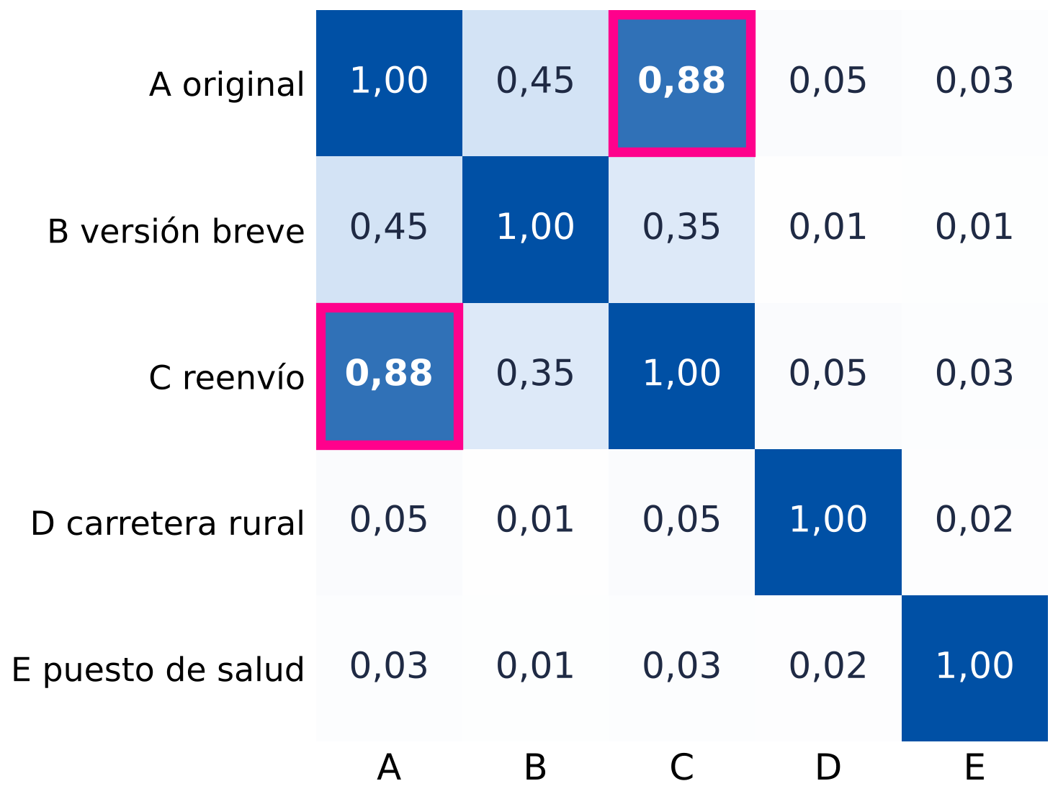
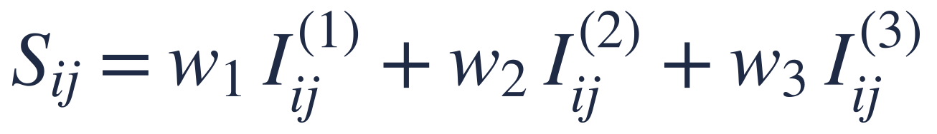
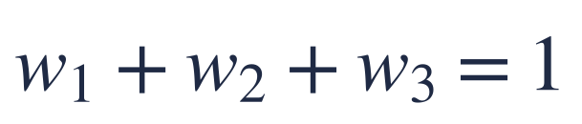

Propuesta: elegir algún índice o combinarlos
Es posible tomar un solo índice o también es posible combinar los tres índices en uno solo, se calcula la matriz de similitud y se marcan como duplicadas las parejas más parecidas.
1
Combinar los índices
2
Construir la matriz n × n
Cada celda Sᵢⱼ es la similitud entre las propuestas i y j; la diagonal vale 1.
3
Marcar duplicadas
Ejemplo con los índices 1 y 2 (w₁ = w₂ = 0,5) y τ = 0,6: solo el reenvío (A–C) queda marcado como duplicado.
Los pesos w y el umbral τ se calibran con una muestra de parejas revisada manualmente.
Notes:
Acá propongo o tomar uno solo, para hacerlo más fácil, o tomar los 3 o 2. Todo depende de las consideraciones de computo, ya que como serán miles de formularios por varias propuestas, siempre se trata de buen computo.
La propuesta de solución tiene tres pasos. Primero, combinar los tres índices en uno solo mediante una combinación lineal con pesos que suman uno; así cada índice aporta lo que mejor detecta. Segundo, construir la matriz de similitud: una tabla de n por n en la que cada celda indica qué tan parecidas son dos propuestas, de forma análoga a una matriz de correlaciones. Tercero, marcar como duplicadas las parejas cuyo valor supere un umbral. La matriz del ejemplo usa los índices 1 y 2 con el mismo peso, porque el semántico aún no se ha calculado: con un umbral de 0,6, solo el reenvío con errores queda marcado como duplicado. Los pesos y el umbral se ajustan revisando manualmente una muestra de parejas. Esta práctica tiene antecedentes: Pew Research Center usó un coseno de 0,95 o más para identificar comentarios repetidos entre 21,7 millones enviados a la Comisión Federal de Comunicaciones de Estados Unidos, y el CDO Council del Gobierno de Estados Unidos propuso la similitud semántica con un umbral superior a 0,85 para agrupar comentarios ciudadanos. Referencias: Pew Research Center (2017), https://www.pewresearch.org/?p=93479 ; CDO Council (2021), https://resources.data.gov/assets/documents/CDOC_Recommendations_Report_Comment_Analysis_FINAL.pdf ; Manning, Raghavan y Schütze (2008), https://www-nlp.stanford.edu/IR-book/html/htmledition/near-duplicates-and-shingling-1.html ; Broder (1997), https://www.cs.princeton.edu/courses/archive/spring13/cos598C/broder97resemblance.pdf ; Reimers y Gurevych (2019), https://arxiv.org/abs/1908.10084

